Slide 1


«Методы анализа данных»
Лекция 2. Виды данных. Специфичные данные в ИБ
Домуховский Николай Анатольевич
Заместитель директора по проектной работе, УНЦ ИБ ИРИТ-РТФ УрФУ
N.A.Domukhovsky@urfu.ru, telegram: @Nick1982ad

Slide 2





Напомню принципы работы на курсе
ИНИЦИАТИВНОСТЬ
ЛЮБОПЫТСТВО
БЕЗОПАСНАЯ СРЕДА
ОТВЕТСТВЕННОСТЬ

Slide 3
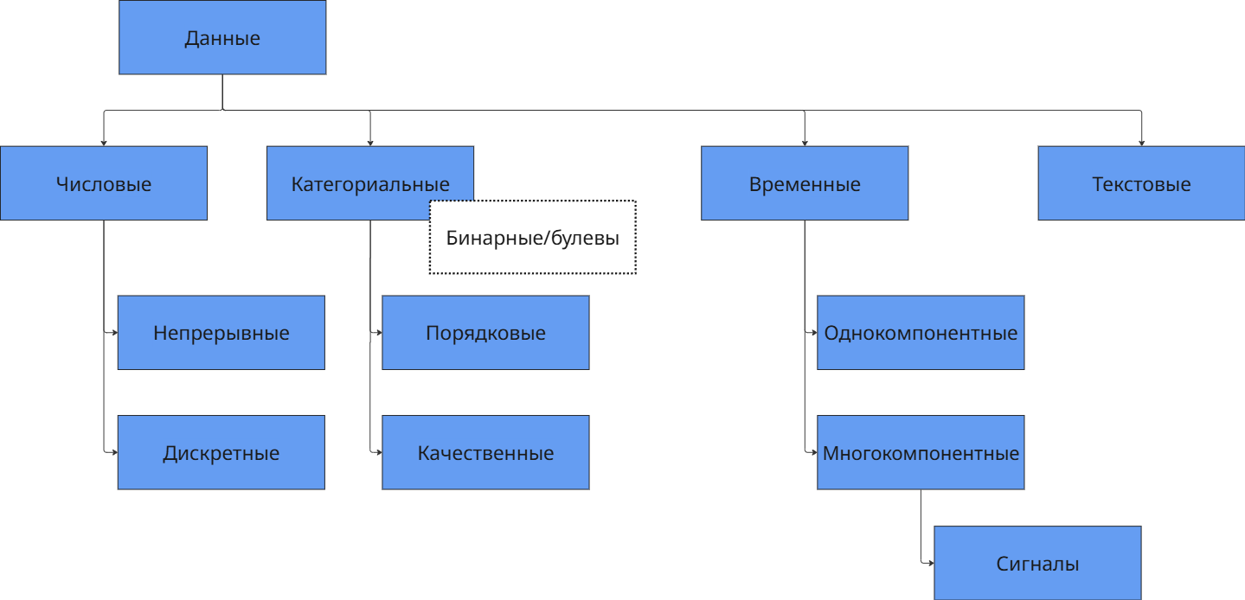
Классификация данных по типам – с чем мы работаем?

Slide 4


Числовые данные и их особенности
  Дискретные данные:
  Есть минимальное расстояние между соседними значениями
  Значения могут часто повторяться
  Чаще всего представлены целыми числами
  Непрерывные данные:
  Между любыми двумя значениями может быть еще любое количество значений
  Значения, как правило разные (но могут быть близки к некоторому среднему)
  Чаще всего представлены числами с плавающей точкой
  Однозначного критерия для определения является ли величина дискретной или непрерывной по выборке значений - нет
1.5 2 8 15 18.5
1 3 7 19 11

Slide 5

Представление числовых данных
  Стандарты представления целых чисел:
  Беззнаковое целое
  Знаковое целое
1100 1111

Slide 6
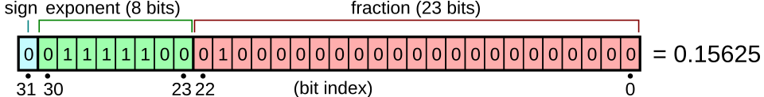
Представление числовых данных
  Стандарты представления целых чисел:
  Беззнаковое целое
  Знаковое целое
  Стандарты представления чисел с плавающей точкой (IEEE 754):
  Float32 (single)
  Float64 (double)

Slide 7
Представление числовых данных
  Стандарты представления целых чисел:
  Беззнаковое целое
  Знаковое целое
  Стандарты представления чисел с плавающей точкой (IEEE 754):
  Float32 (single)
  Float64 (double)
= 1 042 284 544

Slide 8
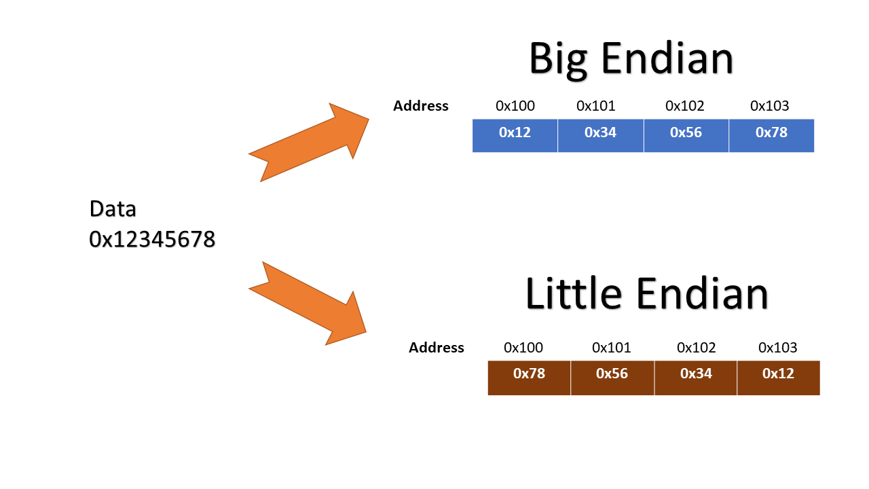
Представление числовых данных
  Размещение байт в памяти:
  Little endian (LE)
  Big endian (BE)
  Примеры:
  Intel x86/64 – LE
  «Сетевой порядок» - BE
  Стандартные функции POSIX:
  hton*
  ntoh*

Slide 9
Категориальные данные
  Качественные:
  Нет отношения порядка (сравнивать теплое с мягким)
  Могут быть представлены числами, но это не должно сбивать с толку (ИНН)
  Порядковые:
  Могут быть связаны отношением линейного или частичного порядка (в том числе образовывать решетку)
  Не всегда корректно определять дистанцию (порядок не предполагает наличие меры)
  Бинарный:
  Частный случай категориальных, но удобно рассматривать отдельно
  Хорошо работают всевозможные классификаторы и статистические критерии
Линейный порядок
Решетка
Частичный порядок

Slide 10
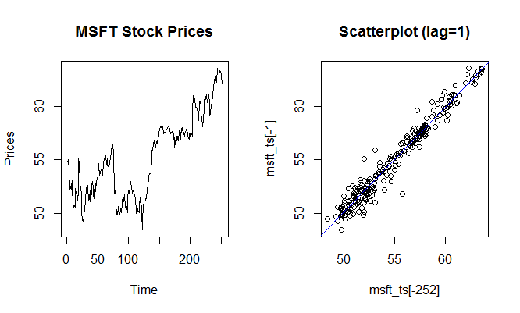
Временные ряды
  Временной ряд:
  Собранный в разные моменты времени статистический материал о значении каких-либо параметров исследуемого процесса
  Каждая единица статистического материала называется измерением или отсчётом и связана с временной меткой
  При анализе принимается во внимание метка времени (порядковая величина, для которой также определена мера)
  Чаще всего предполагается, что временной ряд содержит непрерывные числовые величины

Slide 11
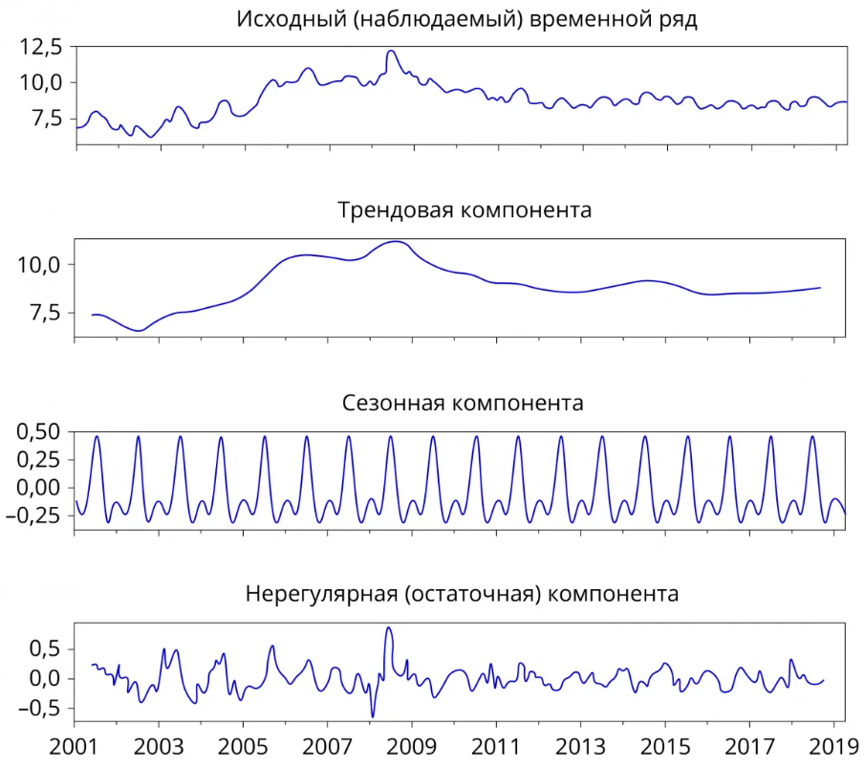
Компоненты временного ряда
  Тренд — долгосрочное изменение уровня ряда
  Сезонность предполагает циклические изменения уровня ряда с постоянным периодом
  Случайные колебания — непрогнозируемое случайное изменение ряда

Slide 12
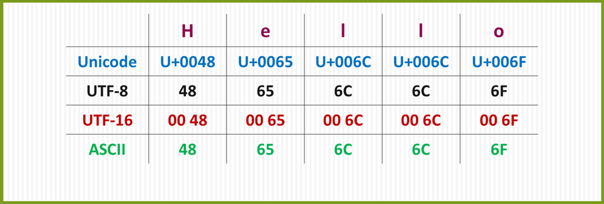
Текстовые данные
  Представление текста:
  7-ми битная кодировка (ASCII)
  Однобайтовые кодировки
  Семейство Unicode

Slide 13
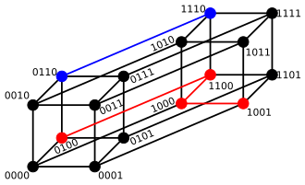
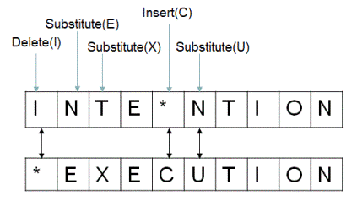
«Сравнение» текста - расстояние
  Расстояние Хэмминга – количество позиций, в которых строки отличаются (для строк равной длины)
  Расстояние Левенштейна – количество исправлений, которое нужно сделать на текстом 1, чтобы получить текст 2 (удаление, вставка, замена, перестановка)

Slide 14
Данные и метаданные
  Метаданные – средства описания информационной модели данных, позволяющие организовать их хранение или анализ:
  Структура данных
  Связи данных
  Ограничения на возможные значения
  …
  Два типа метаданных:
  Технические – про синтаксис
  «бизнес» – про предметную область (семантику)
  Домен данных – сочетание технических и «бизнес» метаданных

Slide 15
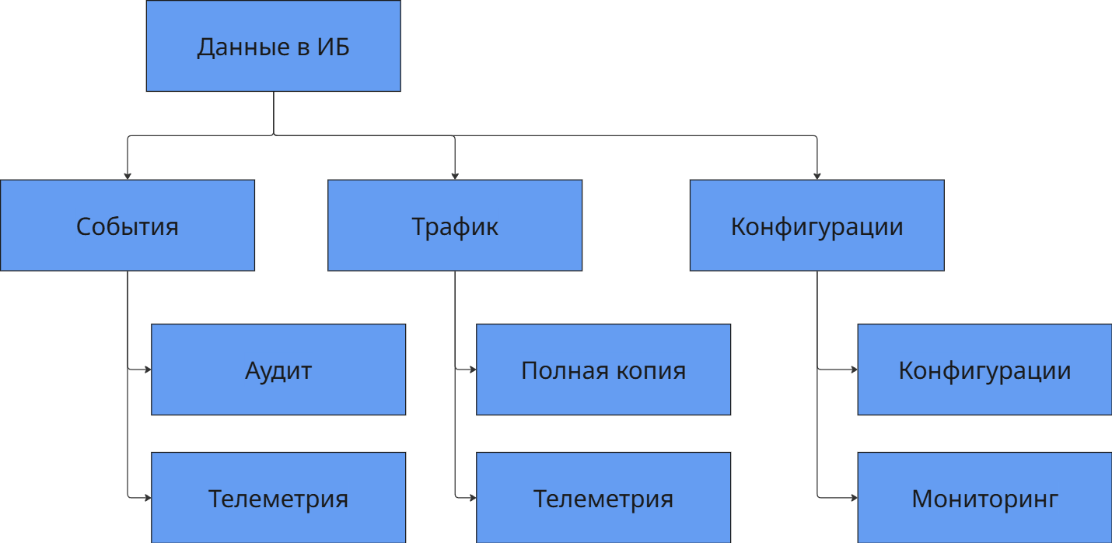
Основные домены данных в ИБ

Slide 16
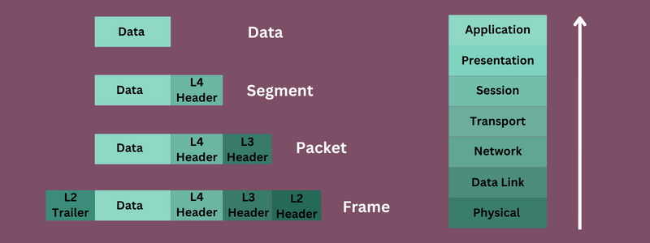
Декапсуляция данных из сетевого трафика

Slide 17
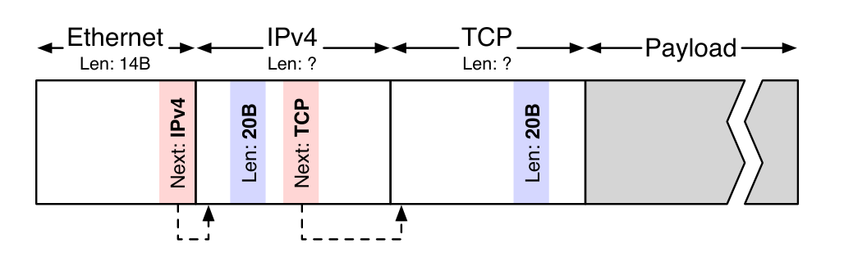
Сложность анализа трафика

Slide 18
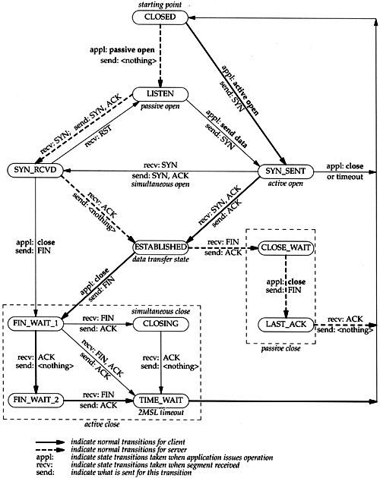
Дополнительная сложность - контекст
  Интерпретация может зависеть от того, что было в предыдущих пакетах
  …и даже других соединениях

Slide 19
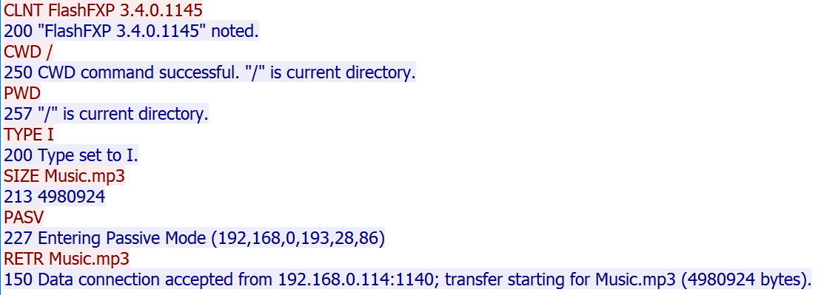
Дополнительная сложность - контекст
IP: 192.168.0.193
Port: 28*256 + 86 = 7254

Slide 20
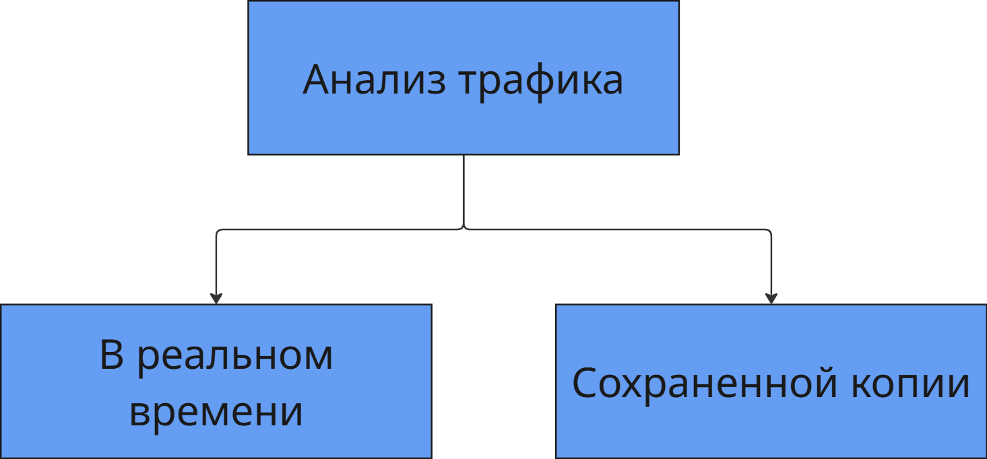
Варианты анализа трафика
  DPI
  МЭ
  IDS/IPS
  Сетевые анализаторы (wireshark)
  Утилиты для анализа копии трафика (scapy)

Slide 21
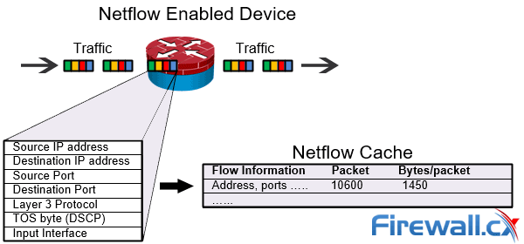
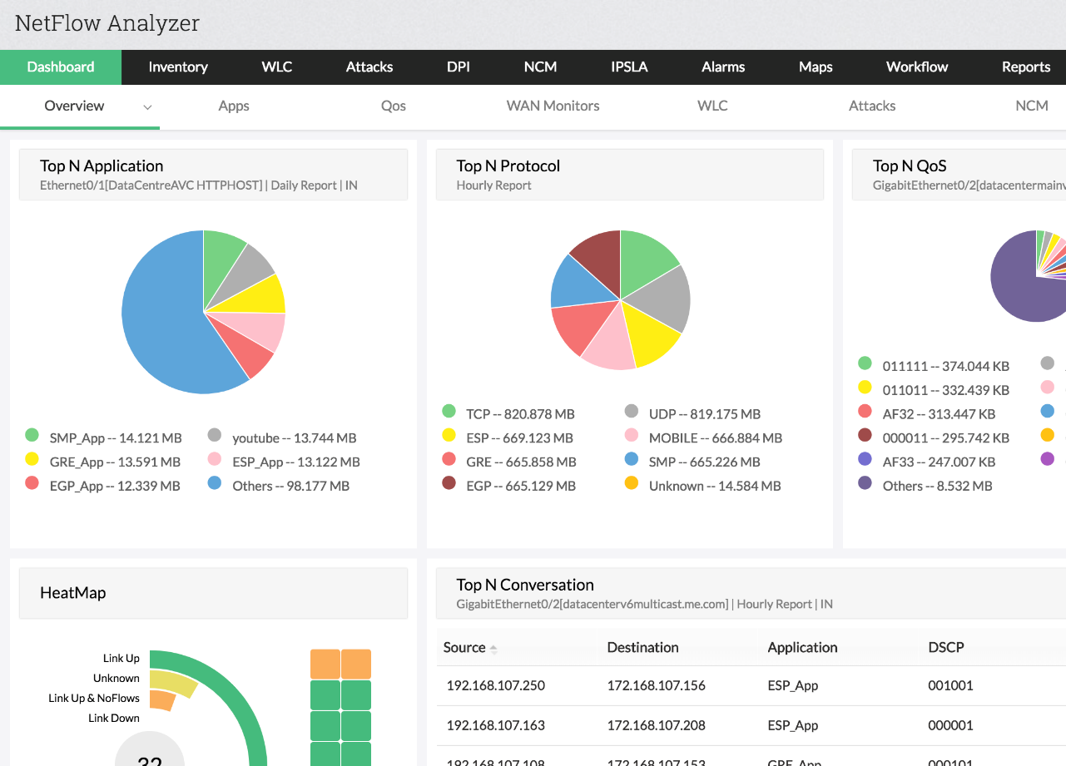
Телеметрия трафика

Slide 22
События безопасности – общая структура
Метка времени
Субъект
Объект
Действие
Результат
  Есть 2 времени: возникновение события и регистрация события

Slide 23
События безопасности – дьявол в деталях
Метка времени
Субъект
Объект
Действие
Результат
  Имя пользователя
  Имя хоста
  IP адрес
  PID
  …
  Файл
  Запись БД
  Хост
  API endpoint
  …
  Структура событий может сильно отличаться в зависимости от источника и типа события – это усложняет их сбор, хранение и анализ

Slide 24
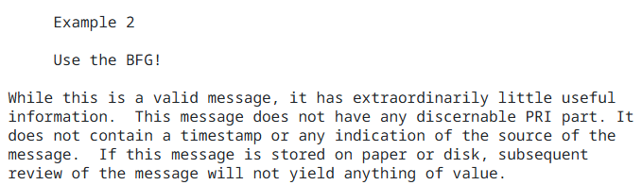
События безопасности – передача событий
  Протокол syslog
  Описан в RFC 3164 (устарело) и 5424 (современная версия)
  Не устанавливает синтаксис сообщений
  Использует протокол UDP (стандартный порт 514) с опциональной поддержкой TCP
  Ограничение на длину сообщение (при передаче по UDP)
  До сих пор самый популярный протокол передачи событий безопасности

Slide 25
Примеры структурированных syslog сообщений
  Сообщение syslog RFC 3164:
  PRI
  TIMESTAMP
  HOSTNAME
  TAG
  MSG
<34>Oct 11 22:14:15 mymachine su: 'su root' failed for lonvick on /dev/pts/8

Slide 26
Примеры структурированных syslog сообщений
  Сообщение syslog RFC 3164:
  PRI
  TIMESTAMP
  HOSTNAME
  TAG
  MSG
<34>Oct 11 22:14:15 mymachine su: 'su root' failed for lonvick on /dev/pts/8
  Сообщение syslog RFC 5424:
  PRI
  VERSION
  TIMESTAMP
  HOSTNAME
  APPNAME
  PROCID
<130>1 2018-08-13T13:34:28.905941+00:00 mycompany-com ThinkstCanary 6051 newincident [BasicIncidentDetails@51136 eventid="18001" ReverseDNS="attacker.in.mycompany.com" CanaryName="intranet03.mycompany.com" Description="ModBus Request" CanaryPort="502" Timestamp="2018-08-13 13:34:28 (UTC)" CanaryIP="192.168.1.69" IncidentHash="dfc7b90a4d88315281b76283766e347b" CanaryLocation="Rack22 above switch" SourceIP="192.168.1.82" CanaryID="0000000018a22bf1"]
[AdditionalIncidentDetails@51136 Functioncode="17" Functionname="Report Slave ID"]
ModBus Request has been detected against one of your Canaries
(intranet03.mycompany.com) at 192.168.1.69.
  MSGID
  SD
  MSG

Slide 27
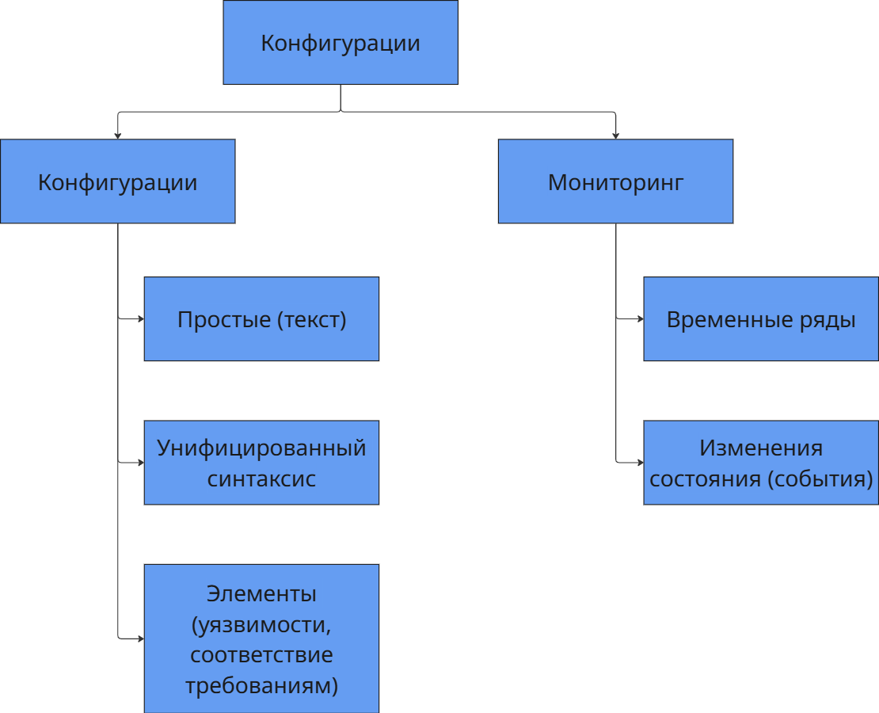
Конфигурации (в широком смысле)

Slide 28
Текстовые конфигурации
Router# show running-config
Building configuration...
Current configuration : 3781 bytes
!
hostname Core-Router-01
!
!
interface GigabitEthernet0/0
ip address 192.168.1.1 255.255.255.0
duplex auto
speed auto
!
interface GigabitEthernet0/1
ip address 10.0.0.1 255.255.255.252
!
router ospf 1
network 192.168.1.0 0.0.0.255 area 0
!
end
  Текстовое представление конфигурации:
  Это текст!
  Легко выявлять изменения
  Конфигурация человекочитаема (но не всегда!)
  Малейшие изменения синтаксиса нарушают обработку
  Нет семантики внутри конфигурации (если не анализировать сам текст)

Slide 29
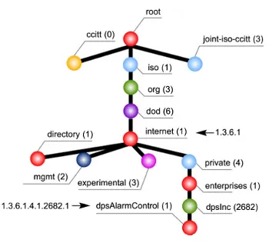
Стандартизация конфигураций – SNMP MIB
  Management Information Base (MIB):
  Набор иерархических значений, закодированных идентификаторами Object ID (OID)
  Значения могут быть скалярами и таблицами
  Есть стандартные MIB для типов устройств (например, сетевой узел) и есть специализированные MIB конкретных экземпляров устройств (от производителей устройства)

Slide 30
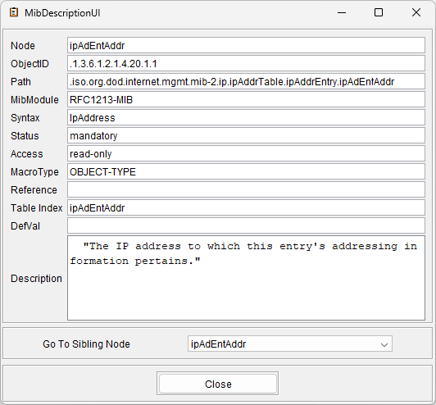
Стандартизация конфигураций – SNMP MIB
  Структура описания OID:
  Строкове имя
  Строка OID
  Тип данных (синтаксис)
  Статус обязательности
  Политика доступа (только чтение или с возможностью записи)
  Описание

Slide 31
Уязвимости и контроль соответствия требованиям. OVAL
<oval_definitions>
├── <definitions> ← "Проверь CVE-2021-44228"
│ └── <definition>
│ └── <criteria> ← логика AND/OR
│ └── <criterion test_ref="..." />
│
├── <tests> ← "Проверь версию пакета log4j"
│ └── <test object_ref="..." state_ref="..." />
│
├── <objects> ← "Пакет с именем log4j"
│ └── <object>
│ └── <name>log4j</name>
│
└── <states> ← "Версия меньше 2.15.0"
└── <state>
└── <evr operation="less than">2.15.0</evr>
Структура проверок OVAL:
Definition – что проверяем
Tests – наборы конкретных проверок для Definition
Objects – элементы конфигурации, фигурирующие в тестах
States – эталонные значения для элементов конфигурации
Variables – некоторые переменные для тестов (опционально)

Slide 32
Пример проверки OVAL
<definitions>
<definition id="oval:org.example:def:20" class="vulnerability">
<metadata>
<title>CVE-2017-0144: SMBv1 включён (EternalBlue)</title>
<reference source="CVE" ref_id="CVE-2017-0144"/>
</metadata>
<criteria operator="AND">
<!-- Windows + SMBv1 включён в реестре -->
<criterion test_ref="oval:org.example:tst:20"
comment="Проверка: Windows OS"/>
<criterion test_ref="oval:org.example:tst:21"
comment="SMBv1 включён в реестре"/>
</criteria>
</definition>
</definitions>
<tests>
<registry_test id="oval:org.example:tst:21" version="1"
check="at least one"
xmlns="...#windows"
comment="SMBv1 должен быть отключён (значение = 0)">
<object object_ref="oval:org.example:obj:21"/>
<state state_ref="oval:org.example:ste:21"/>
</registry_test>
</tests>
<objects>
<!-- Ключ реестра, управляющий SMBv1 -->
<registry_object id="oval:org.example:obj:21" version="1"
xmlns="...#windows">
<hive>HKEY_LOCAL_MACHINE</hive>
<key>SYSTEM\CurrentControlSet\Services\LanmanServer\Parameters</key>
<name>SMB1</name>
</registry_object>
</objects>
<states>
<!-- SMBv1 включён если значение = 1 (это уязвимое состояние) -->
<registry_state id="oval:org.example:ste:21" version="1"
xmlns="...#windows">
<value datatype="int" operation="equals">1</value>
</registry_state>
</states>

Slide 33
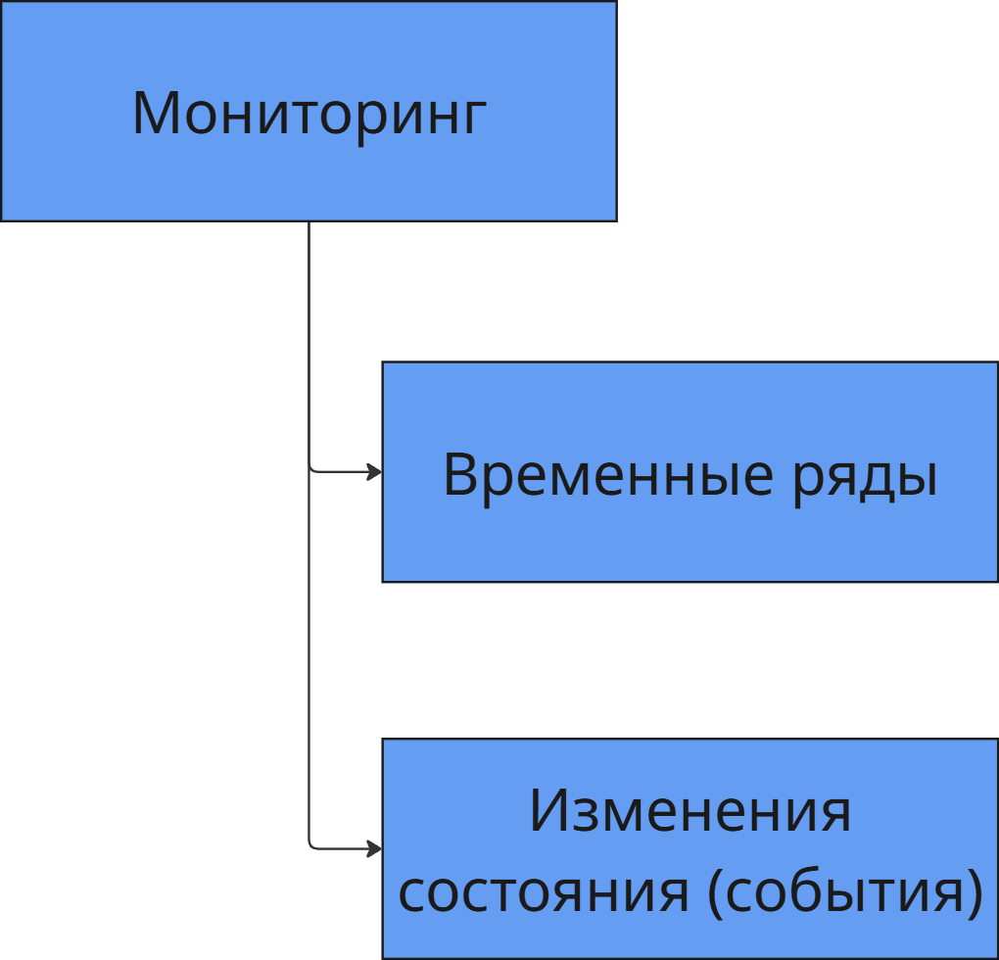
Данные мониторинга

Slide 34
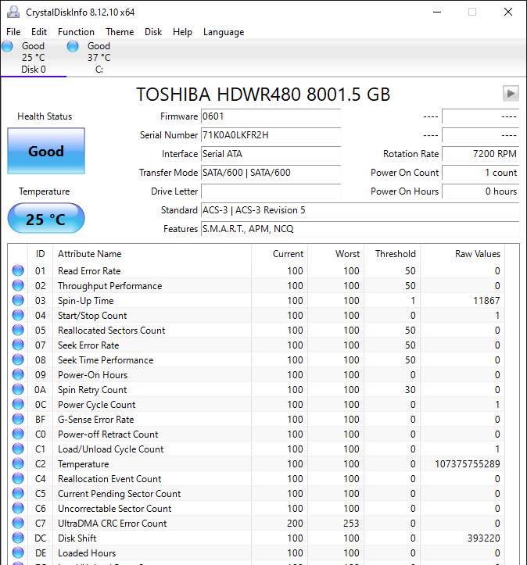
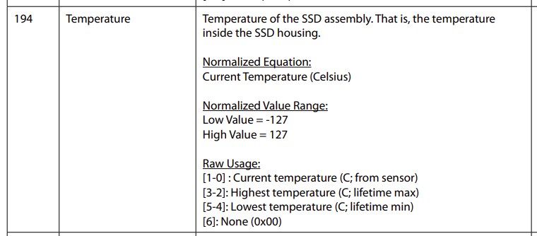
Проблема нормализации – пример S.M.A.R.T.

Slide 35
Спасибо за внимание!

